Slide 1
Zwischenpräsentation – Michael Seitz
31.10.2022

Slide 2
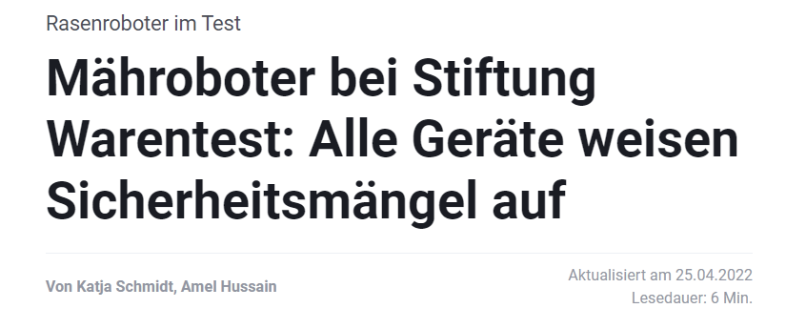
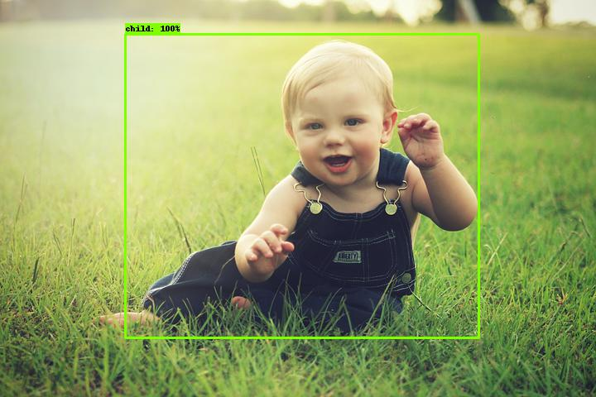

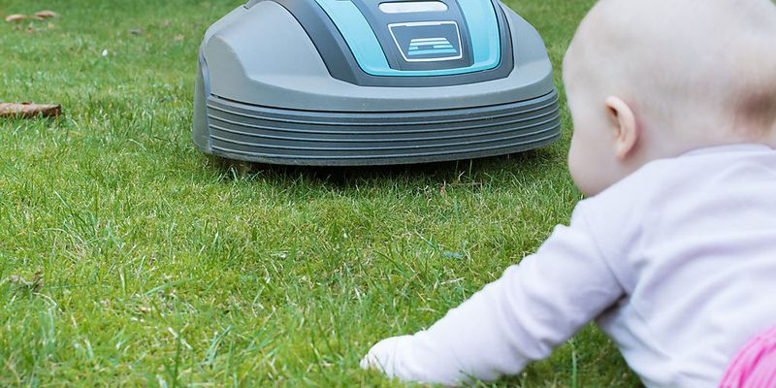
Ziel: Kleinkind-Detektion für mehr Sicherheit
Problem:
Ziel: Automatische Erkennung
Modell trainieren & prototypische Anwendung
Evaluation bzgl. Genauigkeit/Rechenzeiten/Praxiseinsatz

Slide 3
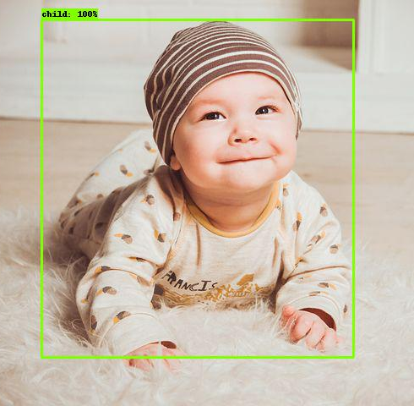
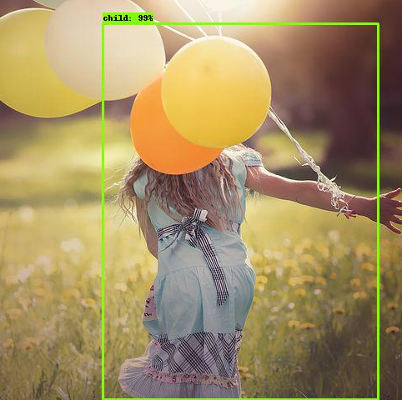
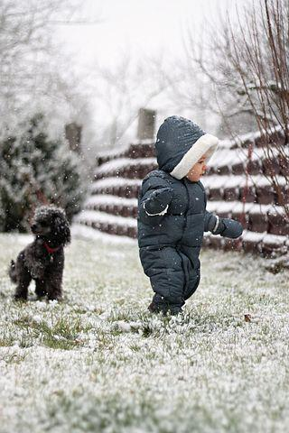
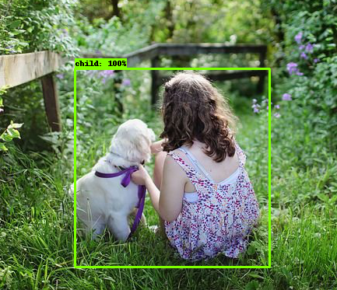
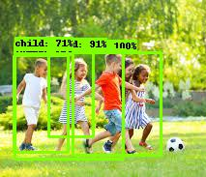
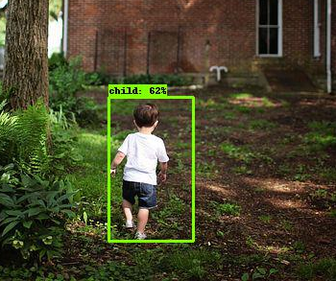
Aktueller Stand
Datensatz erstellt
Datenaufbereitung
Training eines ersten Modells (mit Tensorflow OD API)

Slide 4
Diskussion & nächste Schritte
Aktuelle Diskussion:
Nächste Schritte:
Verbesserung des Modells
mehr Daten
mehr Training
weitere Architekturen ausprobieren
Evaluation des Modells
In Abhängigkeit des Schwellenwertes
Rechenzeiten
Einsatzmöglichkeiten
Inferenzanwendung erweitern
Welche Detektionsklassen bzw. Abstufungen nach Altersgruppe?
Kleinkind
Kleinkind / Kind
Kleinkind / Kind / Erwachsene
Seminar Business Analytics | Michael Seitz

